Slide 1
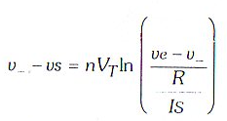
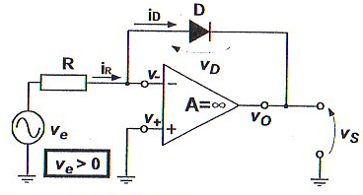
Amplificador Log
1
As características altamente previsíveis de uma junção semicondutora pn põem ser exploradas em uma série de circuitos analógicos não-lineares com aplicações em instrumentação, controle, comunicação, computação analógica e música eletrônica.
2
Lei de Ohm:
3
Assumindo que A.O. é ideal, então I_{R} = i_{D}
4
Utilizando o terra virtual (v₋ = v₊ ):
$v_{s}$ = -n$V_{T}\text{ln}\left(\frac{v_{e}}{I_{s}R}\right)$

Slide 2
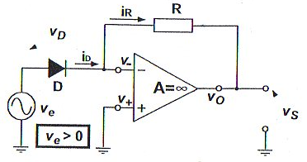
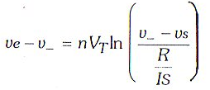
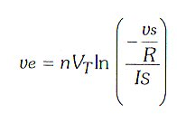
Amplificador AntiLog
1
2
Lei de Ohm:
3
Assumindo que A.O. é ideal, então I_{R} = i_{D}
4
Utilizando o terra virtual (v₋ = v₊ ):
$v_{s}$ = -R$I_{s}e^{\frac{v_{e}}{nV_{T}}}$

Slide 3
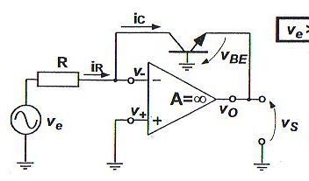
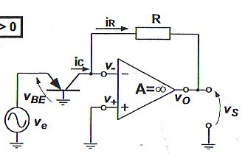
Na prática verifica-se que os dois circuitos apresentados têm melhor desempenho e maior faixa dinâmica se utilizarmos BJT no lugar de diodos.

Slide 4
Esses circuitos podem realizar uma série de funções matemáticas não-lineares e por isso são
empregados em computação analógica.
Exemplo
Multiplicação em tempo real de dois sinais analógicos utilizando amplificadores log/antilog !
Para se obter a função v_{s} = v_{e1}x v_{e2} pode-se supor v_{s} como um sinal de saída e v_{e1} e v_{e2} como dois sinais de entrada. Então:
Amplificador
Log
v_{e1}
Amplificador
Log
v_{e1}
V_{eo1} = ln(v_{e1})
Circuito Somador
Amplificador
Log
v_{e2}
V_{eo2} = ln(v_{e2})
v_{e2}
Amplificador
AntiLog
v_{s} = v_{e1} x v_{e2}
ln (v_{s}) = ln (v_{e1}) + ln (v_{e2}) = ln(v_{e1} x v_{e2})

